Slide 1




Formation Data Scientist
Olivier RAYMOND Olivier.raymond.17@eigsi.fr
Mentor: Khalid Moustapha Askia Jury:
PROJET N°3 – Préparer des données pour un organisme de santé publique

Slide 2
SOMMAIRE
I. Choix d’une cible
Contexte
II. Nettoyage du dataset
III. Analyse Bi-variée
IV. Analyse Multi-variée

Slide 3
Contexte

Slide 4
Contexte
PROJET : Développer un système de suggestion ou d'auto-complétion pour faciliter l’ajout de produit.
Objectifs : Le projet a pour but de nettoyer et d'explorer les données de la base Open Food Facts
Problématiques de l’étude de faisabilité:
Nettoyage : Quelles approches adopter pour assurer un nettoyage efficace des données et une gestion rigoureuse des valeurs manquantes, des incohérences et des outliers ?
Exploration: Comment pouvons-nous utiliser une combinaison d'analyses univariées, bivariées et multivariées pour mieux comprendre les caractéristiques des produits alimentaires répertoriés dans la base Open Food Facts et identifier des tendances, des schémas ou des relations significatifs?
Contexte
I. Choix d’une cible
II. Nettoyage
III. Analyse Bi-variée
IV. Analyse Multi-variée

Slide 5
ETAPE N°1 – Choix d’une cible

Slide 6
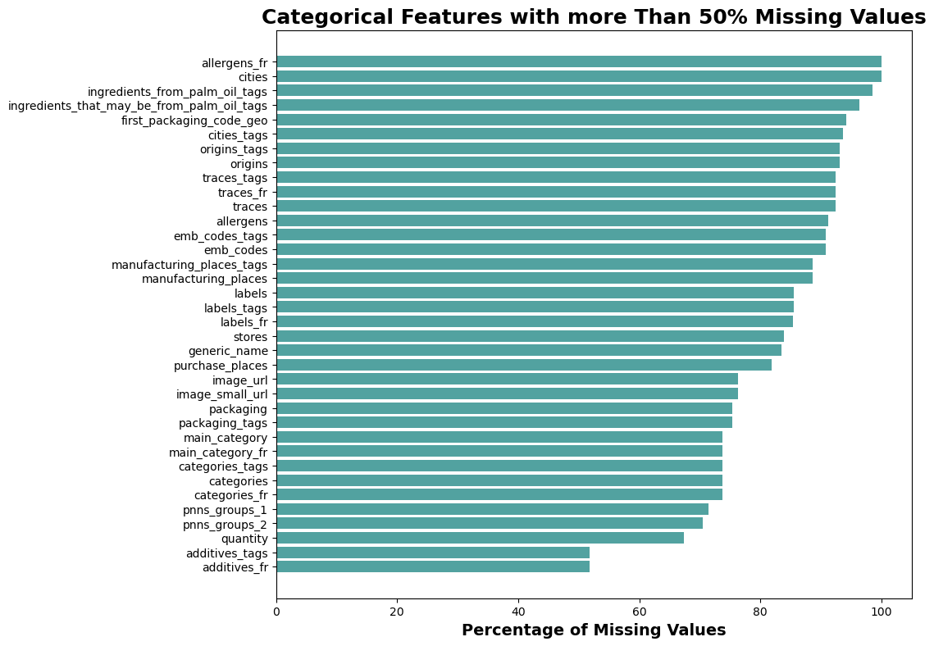
I.1. Critères de la cible
Proposition : Choix d’une cible catégorielle ayant plus de 50% de valeurs manquantes
Initialement, 56 variables catégorielles.
Après le filtre (>50%), 36 variables.
→ Choix de la cible de façon 1. Random, 2. Manuelle, 3. Via la matrice de correlation des valeurs manquantes.
Contexte
I. Choix d’une cible
II. Nettoyage
III. Analyse Bi-variée
IV. Analyse Multi-variée

Slide 7
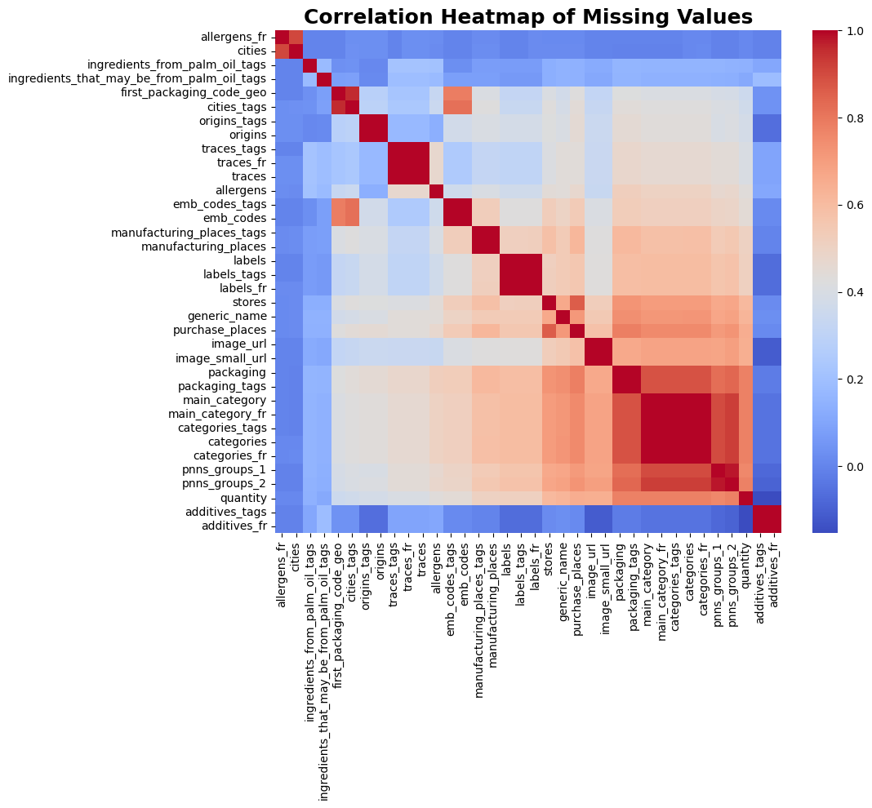
I.2. Choix d’une cible
Obtention de la matrice de corrélation des valeurs manquantes entre chaque pair de colonnes.
Lecture :
Une valeur proche de 1 signifie que si une variable apparaît alors l'autre variable est très susceptible d'être présente.
Contexte
I. Choix d’une cible
II. Nettoyage
III. Analyse Bi-variée
IV. Analyse Multi-variée

Slide 8
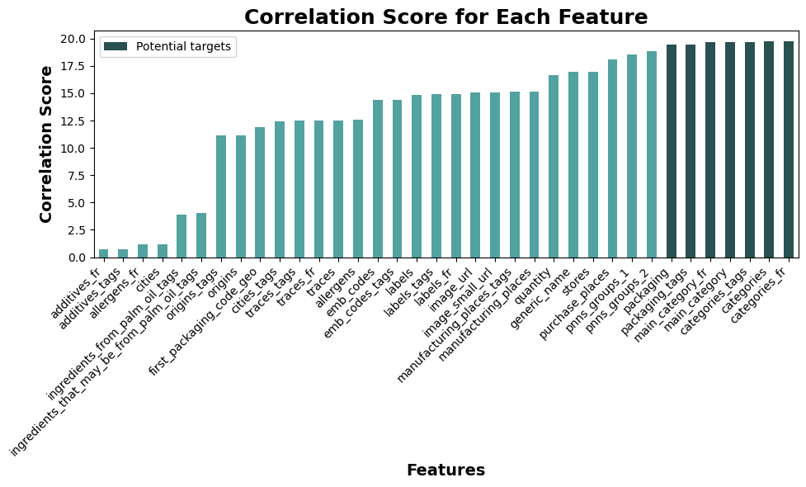
I.2. Choix d’une cible
On recherche la variable ayant le score le plus élevé (le plus proche de 1) pour chaque autre variable.
Somme p/r au colonnes
Cibles potentielles: packaging 19.45 packaging_tags 19.45 main_category 19.68 main_category_fr 19.68 categories_tags 19.69 categories 19.72 categories_fr 19.72
Choix de la cible : « main_category_fr »
Contexte
I. Choix d’une cible
II. Nettoyage
III. Analyse Bi-variée
IV. Analyse Multi-variée

Slide 9
ETAPE N°2 – NETTOYER ET FILTRER LE DATASET

Slide 10
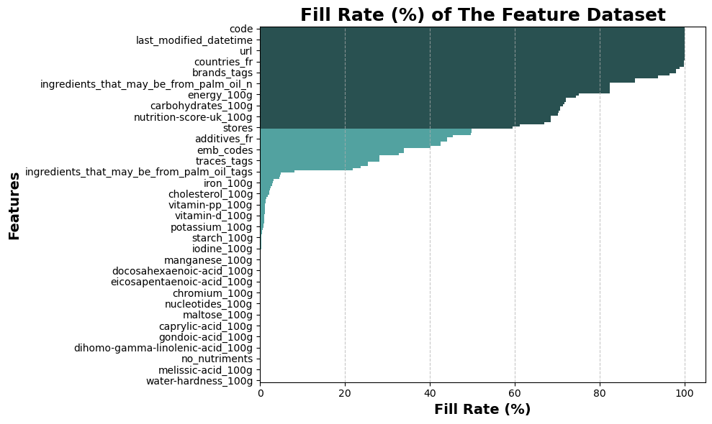
II.1. Sélection des features Taux de remplissage
1. Sélection des features ayant un taux de remplissage >50%.
Passage de 161 features à 46
2. CHOIX MANUEL - Sélection des plus pertinentes
Suppression des features redondantes (par rapport à la langue) Ex: ‘nutrition-score-uk_100g’ et ‘nutrition-score-fr_100g’
Suppression des features redondantes (par rapport au format de la même donnée). Ex: ‘states’, ‘states_tags’, ‘states_fr’
Suppression des features non utiles ou non pertinentes pour ma cible. Ex: ‘image_url’, ‘creator’
Contexte
I. Choix d’une cible
II. Nettoyage
III. Analyse Bi-variée
IV. Analyse Multi-variée

Slide 11
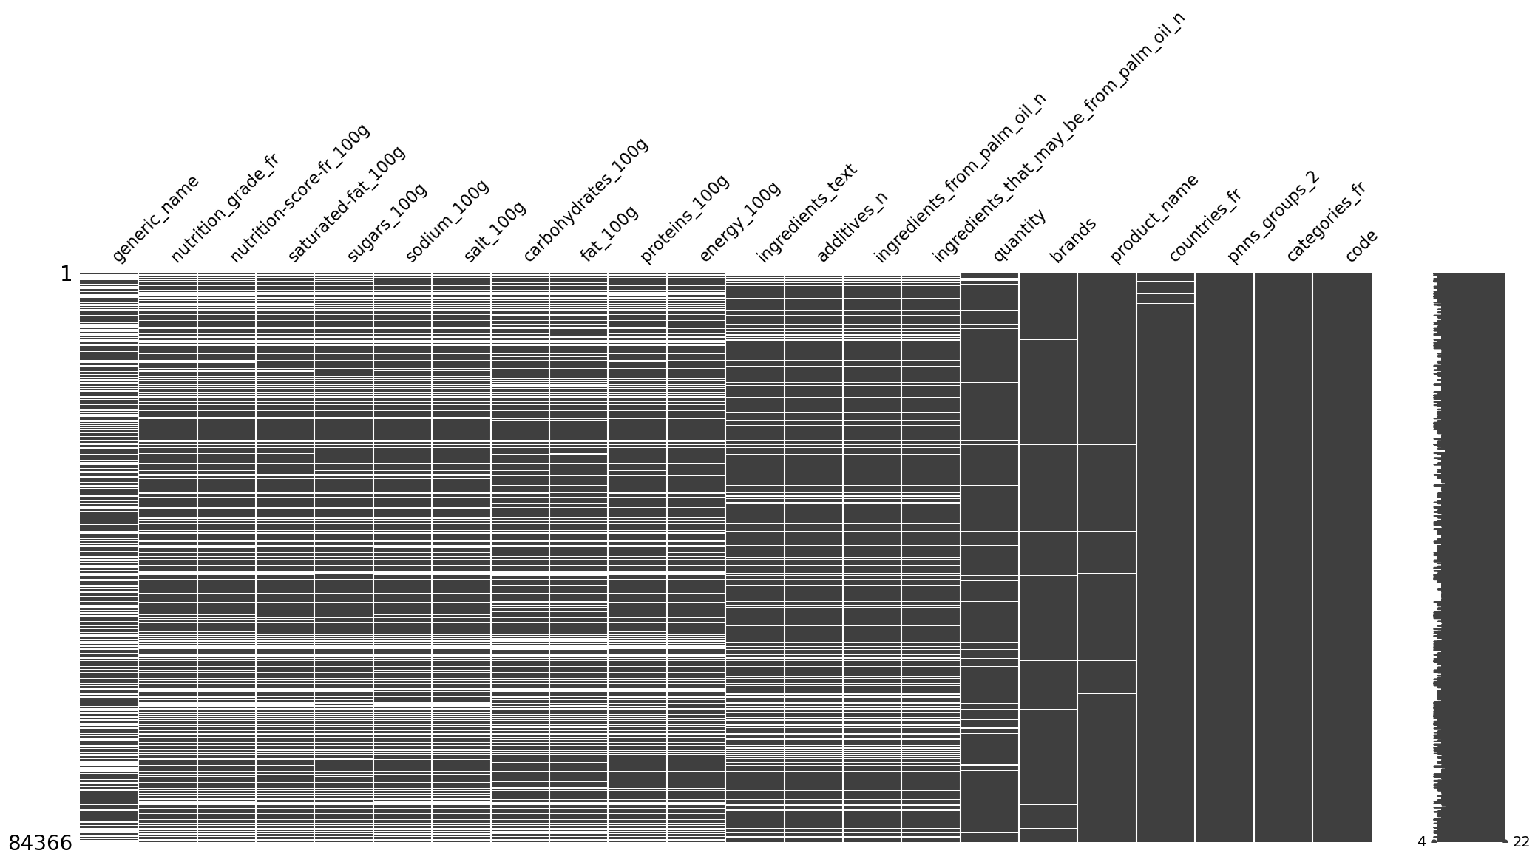
II.1. Sélection des features Taux de remplissage
Choix de 22 features que l’on peut catégoriser:
Identité (generic_name, brands, product_name, categories_fr, quantité, pnns_groups_2, code)
Nutri-score (nutrition_grade_fr, nutrition-score-fr_100g)
Informations Nutrition(saturated-fat_100g, sugars_100g, sodium_100g, salt_100g, carbohydrates_100g, fat_100g, proteins_100g, energy_100g)
Informations Ingredients (ingredients_text, additives_n, ingredients_from_palm_oil_n, ingredients_that_may_be_from_palm_oil_n)
Autres (countries_fr)
Contexte
I. Choix d’une cible
II. Nettoyage
III. Analyse Bi-variée
IV. Analyse Multi-variée

Slide 12
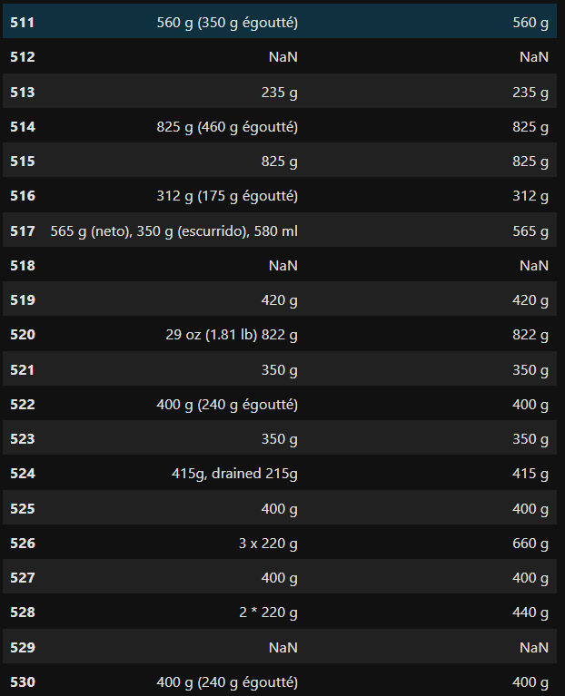
II.2. Data Normalization Nettoyage de la colonne ‘quantity’
Objectif : Différencier les boissons de la nourriture.
Nettoyage de la feature ‘quantity’: Normaliser et uniformiser les données de la colonne 'quantity’ puis conversion soit en ‘g’, soit en ‘ml’, soit en ‘units’.
Types d’erreurs: - Erreur d’irrégularité sur l’unité Ex: 2,46 kg au lieu de 2460 g ou 3 oz au lieu de 89 ml - Erreur d’irrégularité sur le format de l’unité Ex: gallon, gal, Gallons Ex2 : « FL OZ » ou « Fl Oz » ou « Fl. Oz » ou « fl oz » - Erreur de formatage Ex : ‘32 FL OZ (1 QT) 946 mL’ au lieu de ‘946 ml’
Uniformisation des données :
1. « 1,56 » ou « 1.56 » ? (Format du séparateur) 2. « 1500 » ou « 1 500 » ? (Format du séparateur de milliers) 3. « 1.56 g » ou « 1.56g »? (Présence ou non de l’espace entre la valeur et l’unité)
4. Transformer tout le texte en lowercase. 5. Appliquer la multiplication si nécessaire (ex: 5 *4 cl ou 5 x 4 cl pour 20 cl). 6. Transformation du string en « valeur + unité », avec une liste d’unité approuvé puis conversion: approved_units = ['kg', 'g', 'oz', 'lb', 'ml', 'cl', 'l', 'litre', 'floz', 'pt', 'qt', 'gal', '_gal', 'gallon', 'mg', 'lbs', 'tbsp', 'pint', 'quart’]
Contexte
I. Choix d’une cible
II. Nettoyage
III. Analyse Bi-variée
IV. Analyse Multi-variée

Slide 13
II.2. Data Normalization Nettoyage générale du dataset
Convertir les données textuelles en minuscules : Cette étape assure la cohérence en convertissant toutes les données textuelles du DataFrame en minuscules, facilitant ainsi la comparaison et l'analyse.
Supprimer les espaces supplémentaires : Les espaces supplémentaires peuvent introduire des incohérences et affecter les comparaisons de données. Cette étape supprime tout espace supplémentaire dans les données textuelles, garantissant un formatage uniforme.
Contexte
I. Choix d’une cible
II. Nettoyage
III. Analyse Bi-variée
IV. Analyse Multi-variée

Slide 14
II.2. Data Normalization Gestion des incohérences.
Approche orientée métier
Il n’est pas possible d’avoir plus de gras saturé que de gras. → 84 changements par NaN
Il n’est pas possible d’avoir plus de sucre que de carbohydrates → 102 changements par NaN
Il n’est pas possible d’avoir plus de 100g de fat pour 100g de produit. → 115 g de sel pour 100g de produit, ce n’est pas possible. → 10 443 changements par NaN
Il n’est pas possible d’avoir plus de calories que de calories théoriques. → 36 changements par NaN
Contexte
I. Choix d’une cible
II. Nettoyage
III. Analyse Bi-variée
IV. Analyse Multi-variée

Slide 15
II.3. Doublons
Qu’est ce qu’un doublon ?!
Approche 1: Un produit est défini de façon unique avec son barcode (« Code »).
Approche 2: A partir d’un ensemble de 2 listes de features
Contexte
I. Choix d’une cible
II. Nettoyage
III. Analyse Bi-variée
IV. Analyse Multi-variée

Slide 16
I.3. Doublons
Proposition : double filtrage
Récuper les potentiels doublons pour un subset des features (8657 potentiels doublons)
subset_FeatureFullData = ['nutrition_grade_fr’, 'nutrition-score-fr_100g', 'saturated-fat_100g', 'sugars_100g', 'sodium_100g', 'salt_100g', 'carbohydrates_100g', 'fat_100g', 'proteins_100g', 'energy_100g', 'pnns_groups_2', 'ingredients_that_may_be_from_palm_oil_n’]
PUIS Refaire un filtrage pour les colonnes (750 potentiels doublons)
subset_additional_columns = ['quantity', 'brands', 'product_name’]
→ 550 lignes supprimées
FILTRE 1 8657 doublons potentiels
FILTRE 2 750 doublons potentiels
550 lignes supprimées
Contexte
I. Choix d’une cible
II. Nettoyage
III. Analyse Bi-variée
IV. Analyse Multi-variée

Slide 17
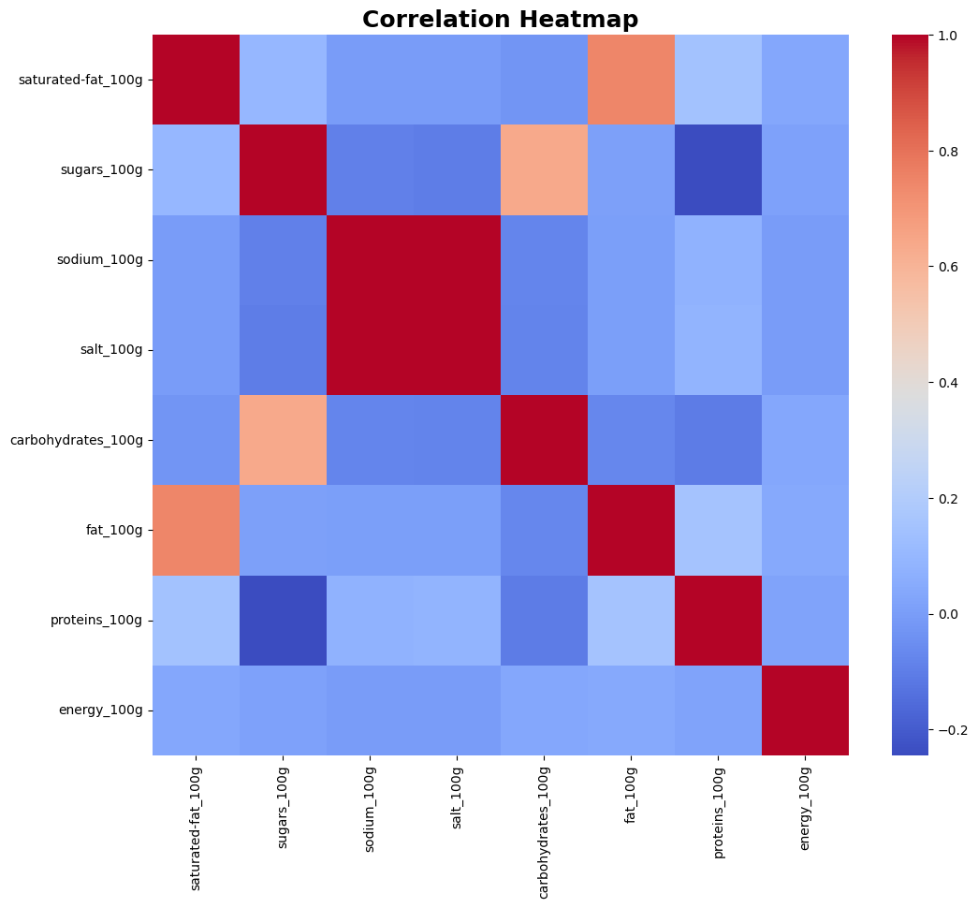
I.4. Corrélation entre paramètres
Paires d’indicateurs fortement corrélés:
Fat & Saturated Fat
Sugar & Carbohydrates
Salt & Sodium
ingredients_from_palm_oil_n & ingredients_that_may_be_from_palm_oil_n
Contexte
I. Choix d’une cible
II. Nettoyage
III. Analyse Bi-variée
IV. Analyse Multi-variée

Slide 18
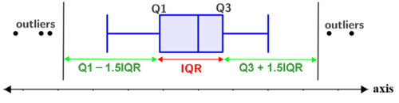
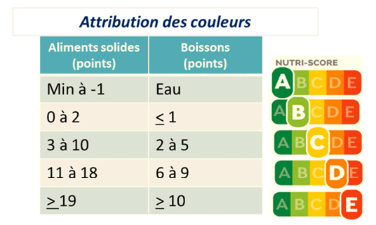
I.5. Détection des outliers Obtention des limites
1 Outil : Boxplot et méthode Interquartile Range (IQR)
2 dataset : 1 pour les boissons et 1 pour la nourriture.
Problématique: Comment différencier une valeur abbérante d’une valeur atypique ?
Méthode:
Récupérer les produits pour ces outliers
Aller voir sur internet la valeur normale de ces produits potentiellements aberrants.
Déterminer le seuil limite pour l’indicateur de nutrition.
→ On est capable de différencier outliers de valeurs atypiques !!
Contexte
I. Choix d’une cible
II. Nettoyage
III. Analyse Bi-variée
IV. Analyse Multi-variée

Slide 19
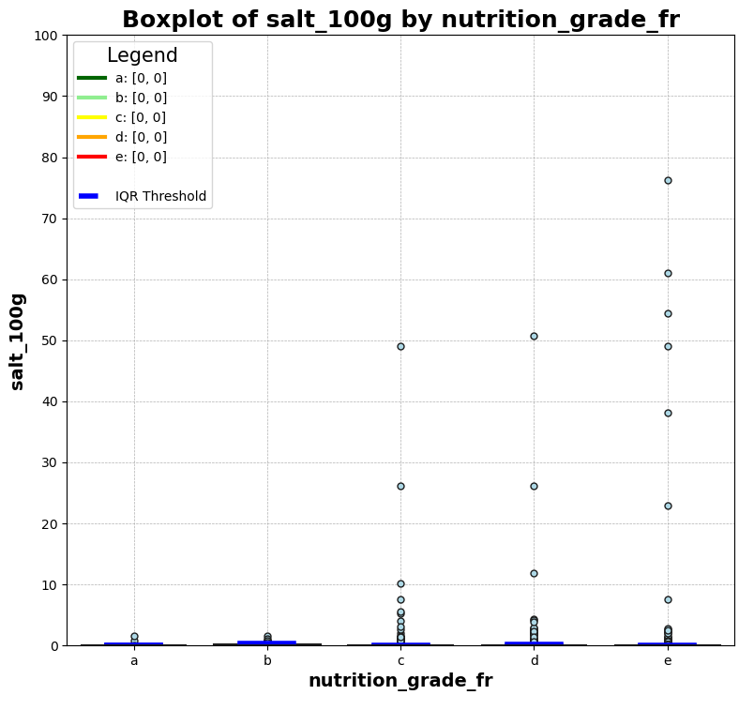
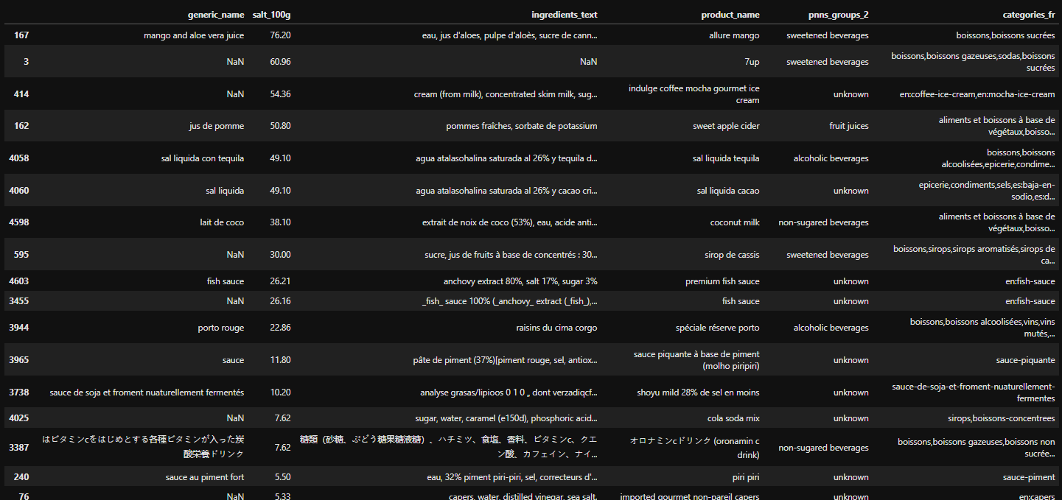
I.5. Détection des outliers Obtention des limites
OUTLIERS
Exemple pour le sel (BOISSONS)
Présence de valeur extrêmes (>1 g) qq le grade sur le boxplot.
Le premier produit où la valeur de sel correspond sur Carrefour/Google est ‘sauce au piment fort’.
→ Notre filtre aberrant/atypique est donc ‘> 6 g’ pour mon dataset BOISSONS.
VALEURS ATYPIQUES
Contexte
I. Choix d’une cible
II. Nettoyage
III. Analyse Bi-variée
IV. Analyse Multi-variée
Liste des outliers potentiels pour le sel
classé par ordre d’importance.

Slide 20
I.5. Boxplot & Interquartile Range (IQR)
BOISSONS
En utilisant IQR, il y a 5126 outliers potentiels détectés.
TOTAL OUTLIERS : 802
NOURRITURE
En utilisant IQR, il y a 17268 outliers potentiels détectés.
TOTAL OUTLIERS : 427
Contexte
I. Choix d’une cible
II. Nettoyage
III. Analyse Bi-variée
IV. Analyse Multi-variée

Slide 21
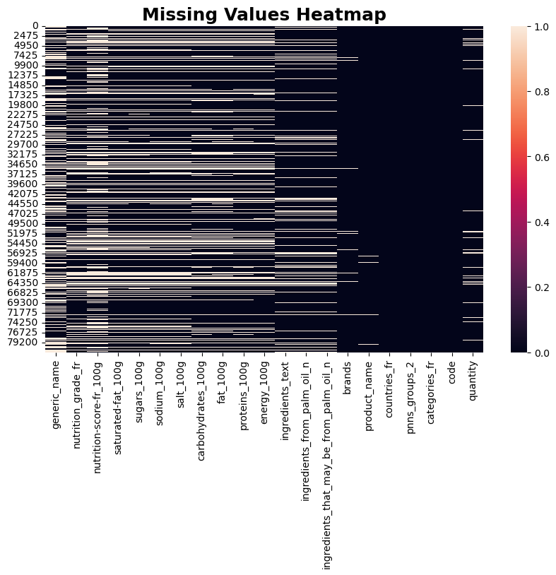
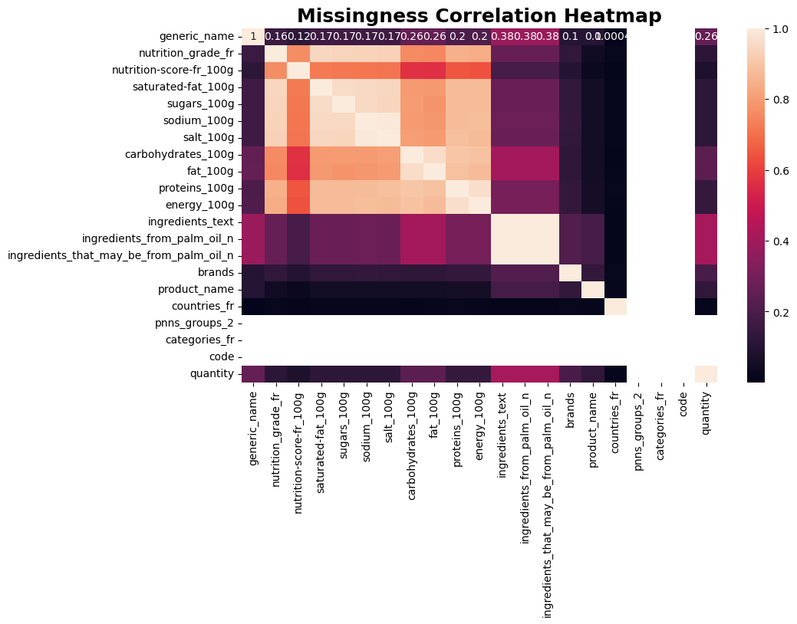
I.6. Type de Valeur manquantes. Raison systematique ?
Inspection visuelle : Présence de patterns dans les lignes
Heatmap : groupes de features avec un fort coefficient de correlation.
Valeurs manquantes de type : Missing at Random (MAR) OU Missing Not at Random (MNAR)
Contexte
I. Choix d’une cible
II. Nettoyage
III. Analyse Bi-variée
IV. Analyse Multi-variée

Slide 22
I.6. Type de Valeur manquantes. Raison systematique ?
1. Tests du Chi-deux :
Hypothèse nulle H₀ : Il n'y a pas d'association entre les valeurs observées et manquantes de la caractéristique analysée.
Hypothèse alternative H₁: Il existe une association entre les valeurs observées et manquantes de la caractéristique analysée.
2. Résultats : p=0
On rejette l’Hypothèse nulle.
Il existe une association entre les valeurs observées et manquantes pour chacune de mes features (p = 0).
Valeurs manquantes de type : Missing Not at Random (MNAR)
Contexte
I. Choix d’une cible
II. Nettoyage
III. Analyse Bi-variée
IV. Analyse Multi-variée

Slide 23
I.6. IMPUTATION Méthodes
NUMERIQUE
- Imputation par la moyenne Modification légère de la distribution.
- Imputation via Iterate Imputer pour les pairs de features fortement corrélées
CATEGORIQUE
- Imputation via KNN
CATEGORIQUE ou NUMERIQUE ORDINALE
- Imputation par Miss Forest
VERIFICATION Tracé de la distribution AVANT et APRES imputation.
Contexte
I. Choix d’une cible
II. Nettoyage
III. Analyse Bi-variée
IV. Analyse Multi-variée

Slide 24
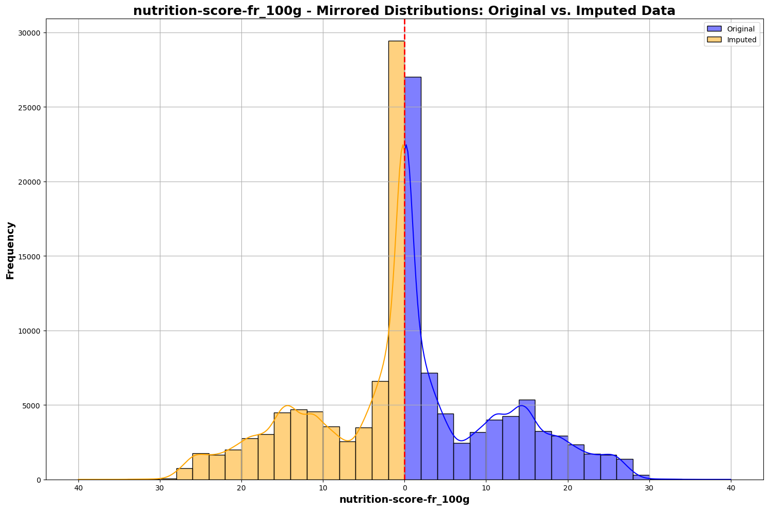
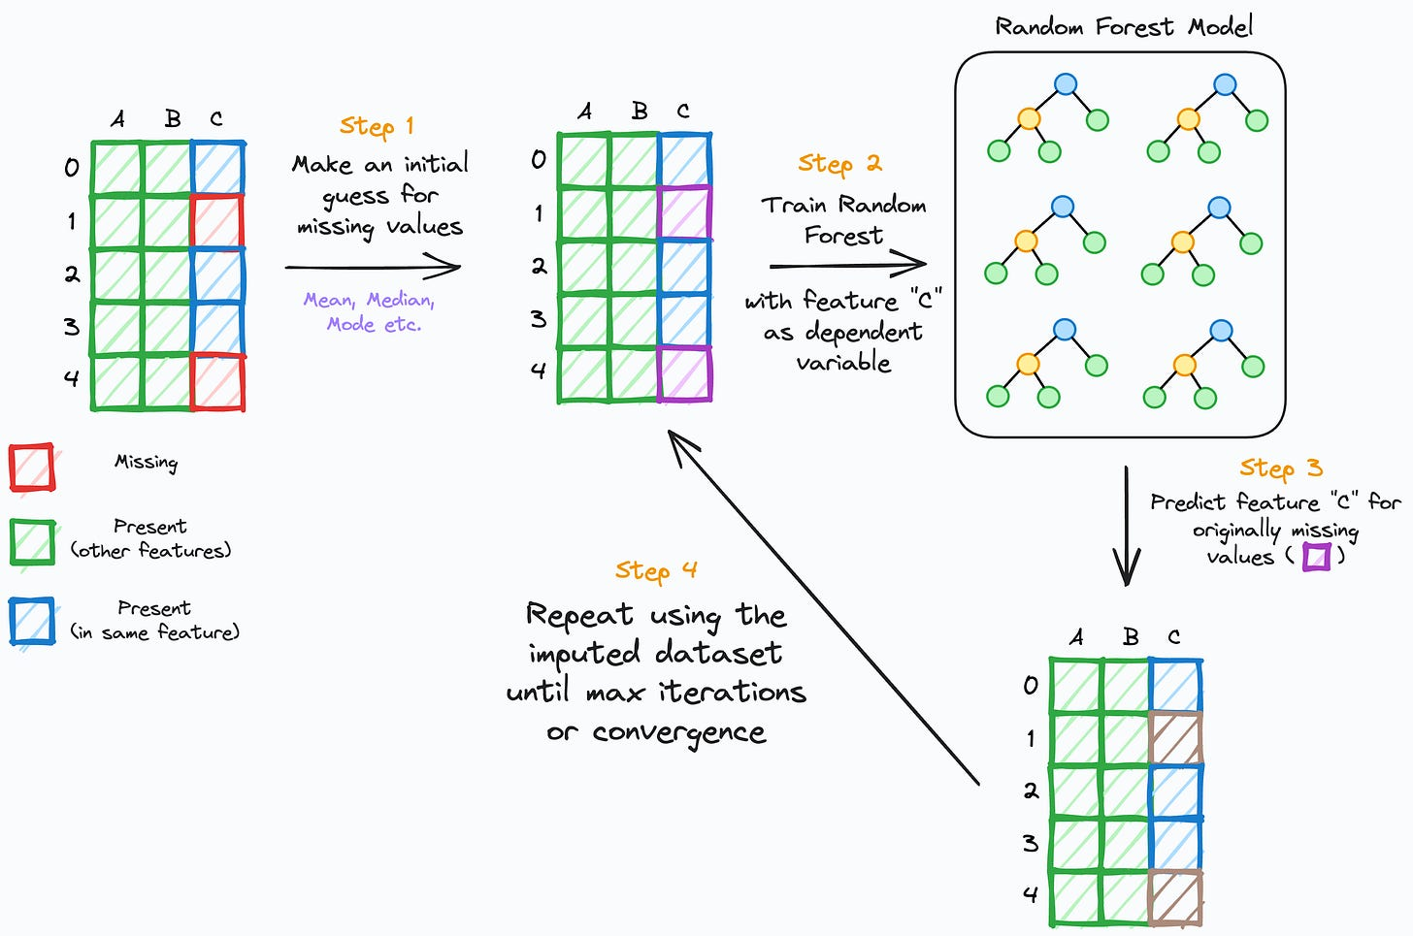
I.6. Data Imputation Features catégorielle ordinale
[1] : Stekhoven DJ, Buehlmann P (2012). “MissForest - non-parametric missing value imputation for mixed-type data.” Bioinformatics, 28(1), 112–118.
Data imputation via la méthode de MissForest^{[1]}.
Contexte
I. Choix d’une cible
II. Nettoyage
III. Analyse Bi-variée
IV. Analyse Multi-variée

Slide 25
ETAPE N°3 – Analyse Bivariée

Slide 26
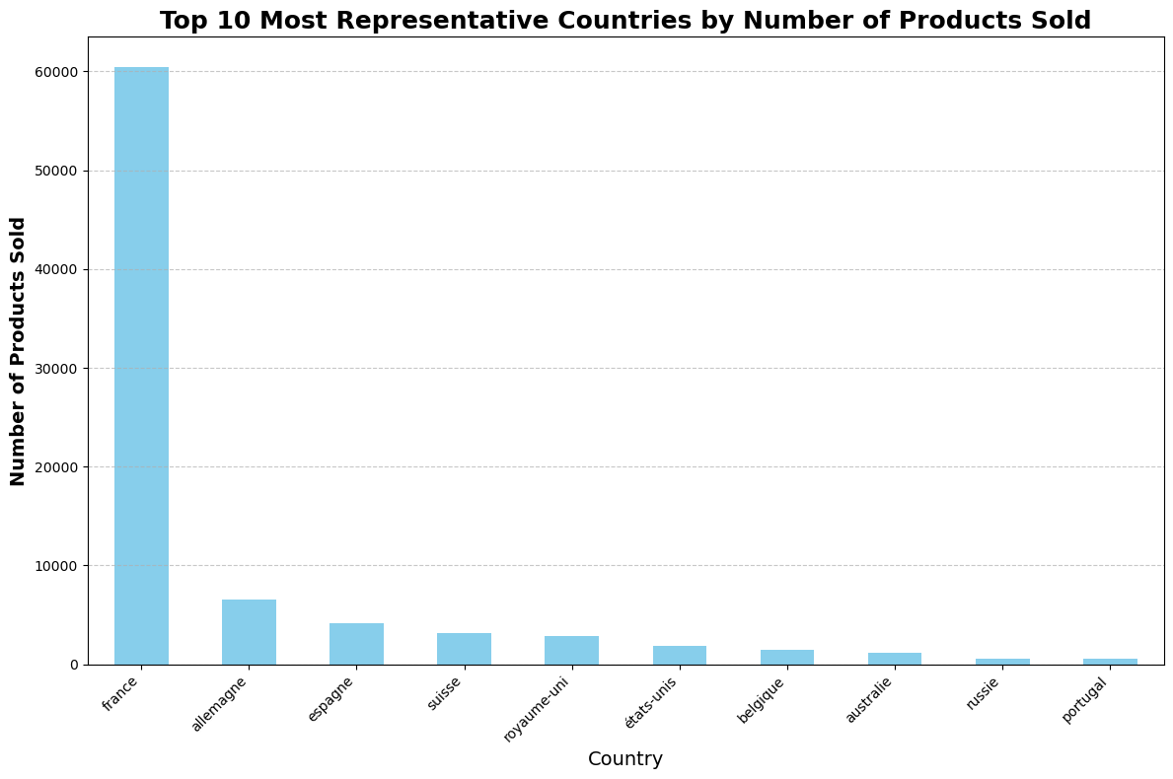
III.1. Quel est le nombre de produit vendu dans chaque pays ?
Contexte
I. Choix d’une cible
II. Nettoyage
III. Analyse Bi-variée
IV. Analyse Multi-variée

Slide 27
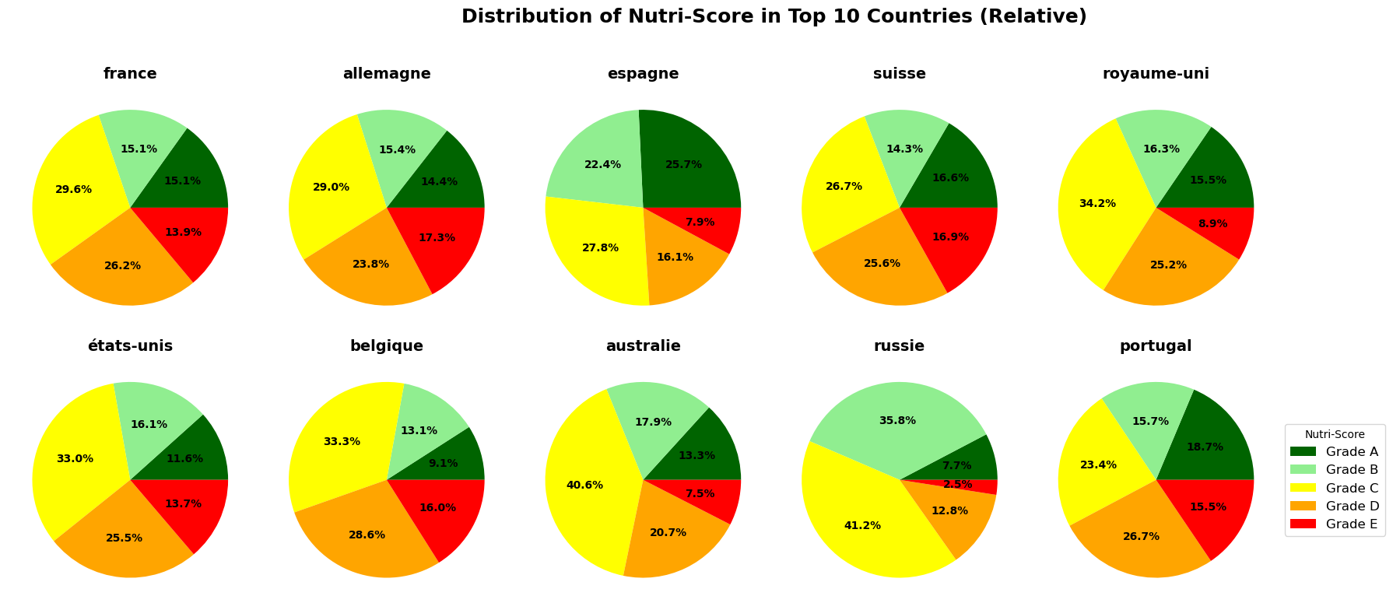
III.2. Quel est la répartition du Nutriscore dans chaque pays?
Contexte
I. Choix d’une cible
II. Nettoyage
III. Analyse Bi-variée
IV. Analyse Multi-variée

Slide 28
ETAPE N°4 – Analyse multivariée
I. PCA
III. ANOVA / KRUSKAL
II. K-means

Slide 29
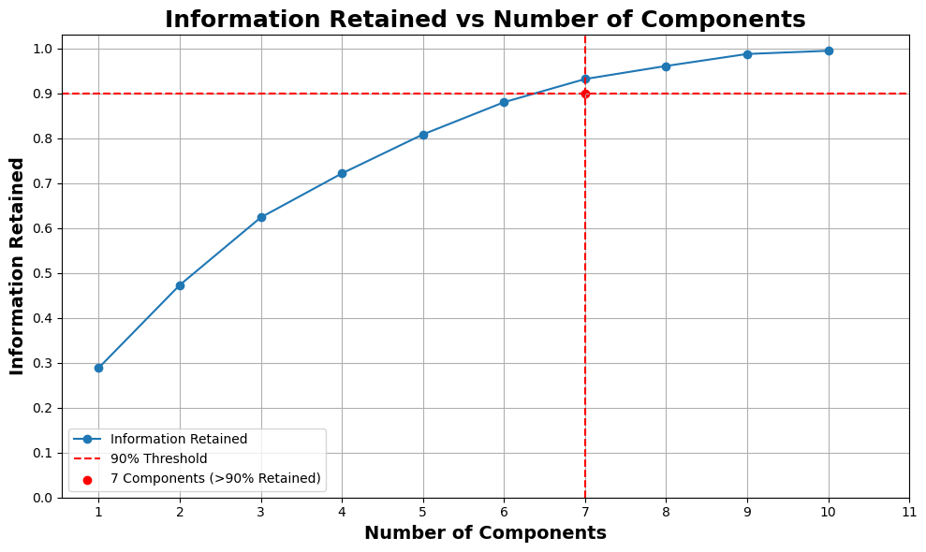
IV.1. Principal Component Analysis (PCA) Choix du nombre de composantes
Contexte
I. Choix d’une cible
II. Nettoyage
III. Analyse Bi-variée
IV. Analyse Multi-variée

Slide 30
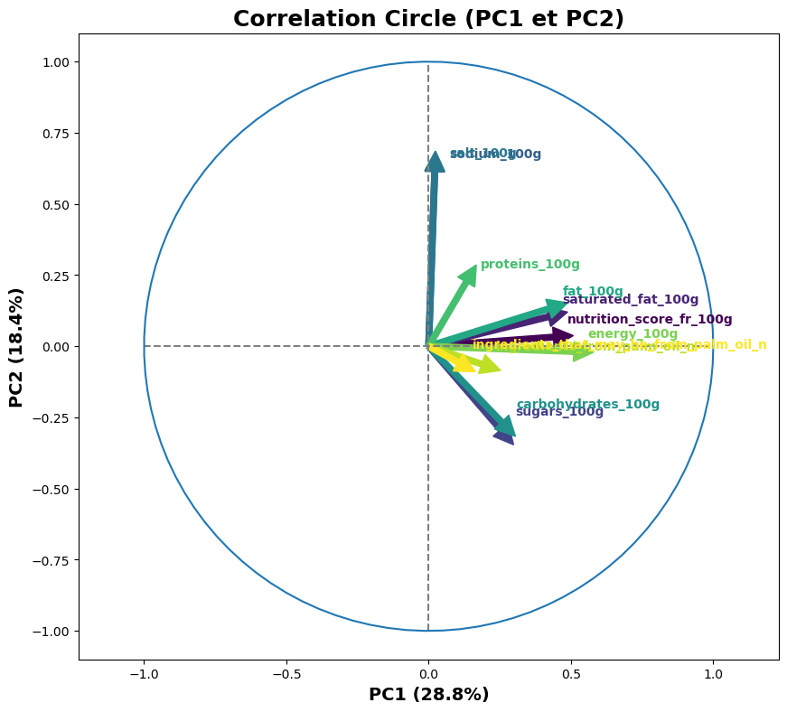
IV.1. Principal Component Analysis (PCA) Reduction des dimensions
PC1 vs PC2:
Forte corrélation entre : 1. Fat & saturated fat (PC1) 2. Nutrition score & Energy (PC1) 3. Salt & Sodium (PC2) → PC1 correspond au taux de gras. → PC2 correspond au taux de sel.
Contexte
I. Choix d’une cible
II. Nettoyage
III. Analyse Bi-variée
IV. Analyse Multi-variée

Slide 31
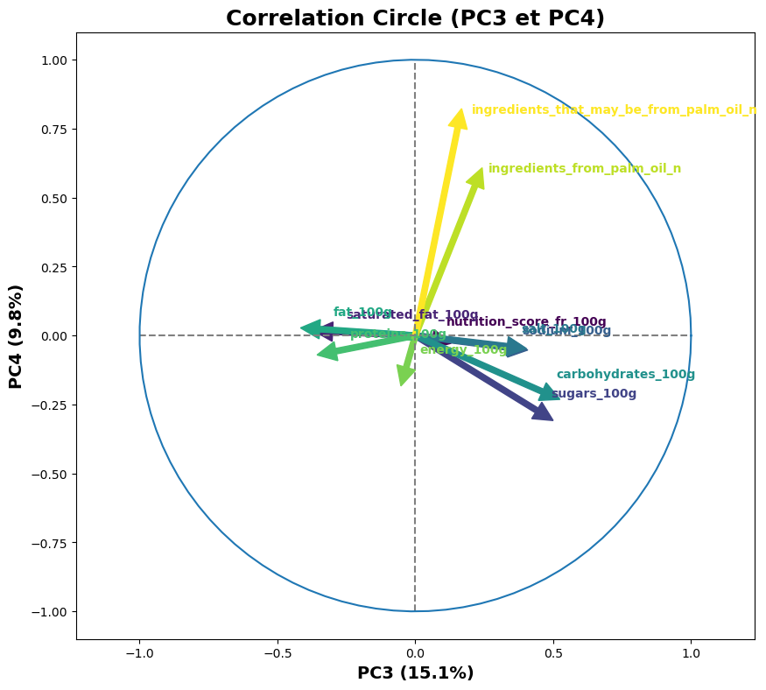
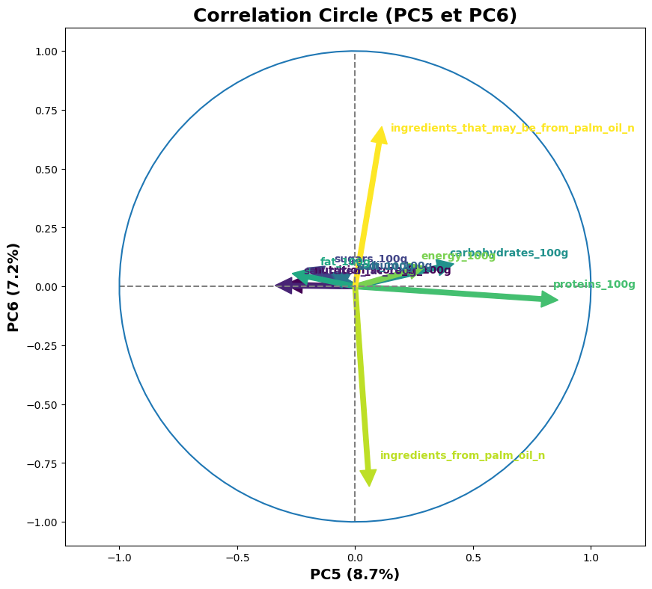
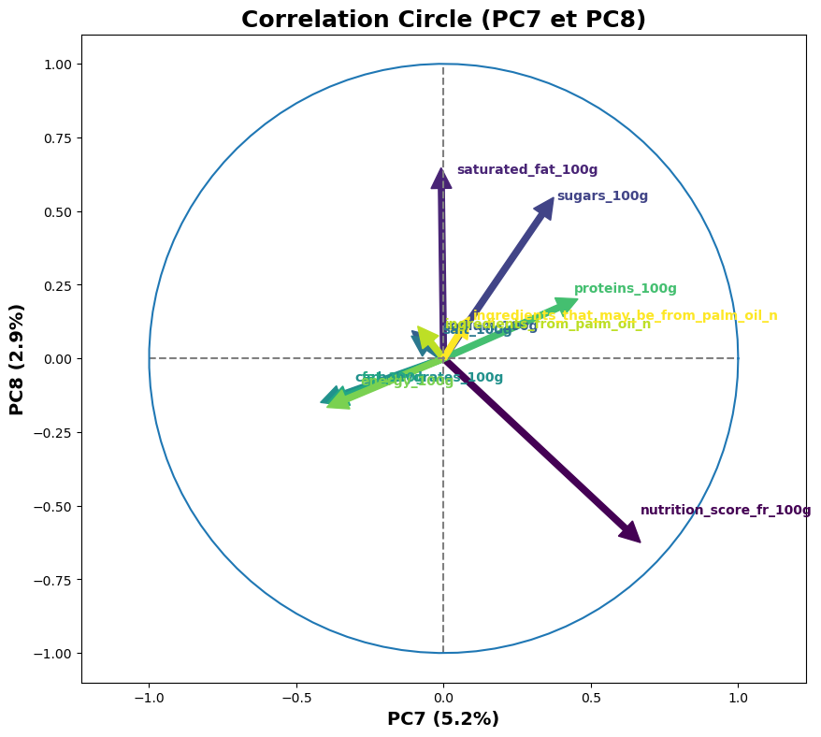
IV.1. Principal Component Analysis (PCA) Reduction des dimensions
Pour les autres plans factoriels:
Ingredient_that_may_be_from_pal_oil fortement corrélé à PC4. Protéine fortement corrélée à PC5. Ingredients_from_palm_oil fortement (génativement) corrélé à PC6. Nutrition score fortement corrélé à PC7. Saturated Fat fortement corrélé à PC8.
→ Pas utile à la réduction des dimensions.
PC3 vs PC4:
Forte corrélation entre : 1. Sugars & carbohydrates (PC3) → PC3 correspond au taux de sucre.
Contexte
I. Choix d’une cible
II. Nettoyage
III. Analyse Bi-variée
IV. Analyse Multi-variée

Slide 32
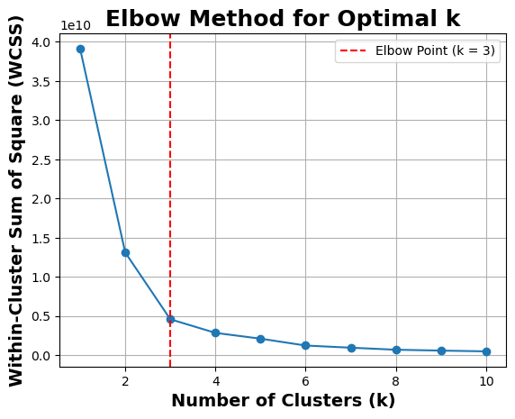
IV.2. K-means Choix du nombre de clusters
Utilisation de la méthode du coude (On cherche k pour une diminution de 40%).
Métrique WCSS correspond à la somme des distances au carré entre chaque point et le centroïde dans un cluster.
Contexte
I. Choix d’une cible
II. Nettoyage
III. Analyse Bi-variée
IV. Analyse Multi-variée

Slide 33
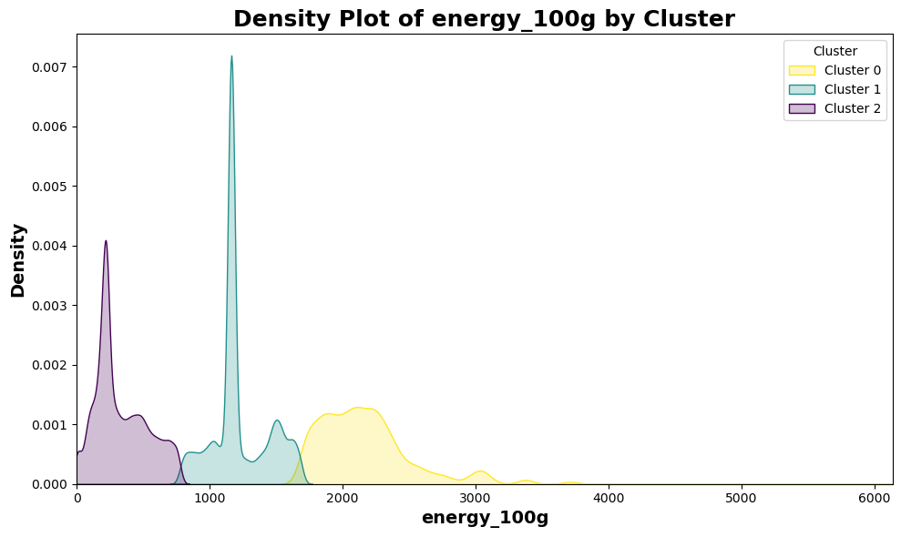
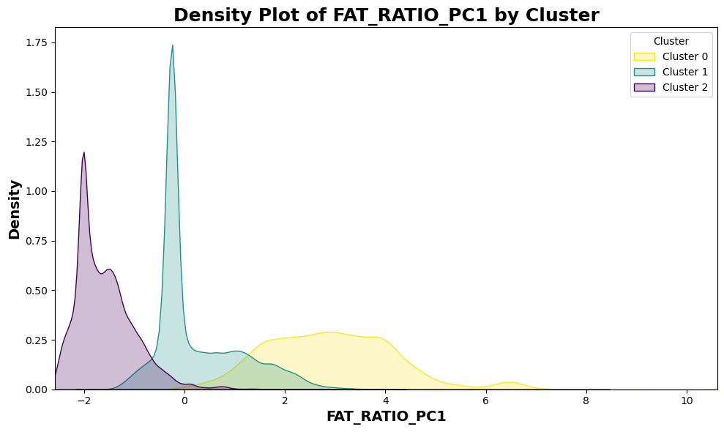
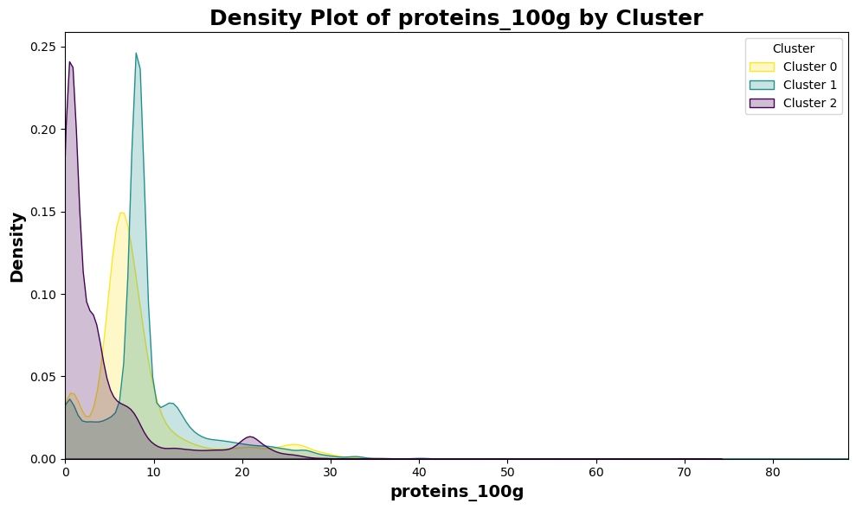
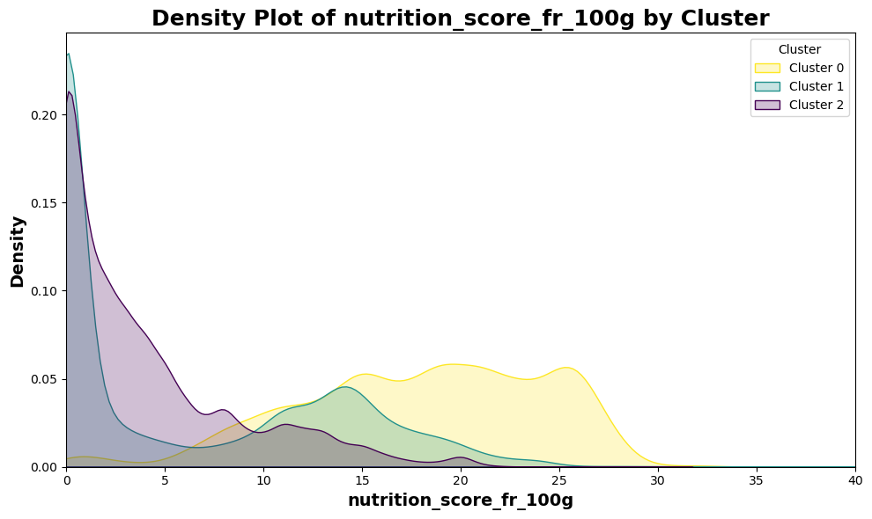
IV.2. K-means Explication des clusters
Bonne séparation sur 4 features: 1. fat_ratio, 2. nutrition_score, 3. proteins & 4. energy.
Clusters | NBR produits | Taux de gras | Nutriscore | Proteines | Energie | Catégories principales | Produits les plus communs
Cluster 0 | 30 875 | Faible | Faible | Faible | Faible | 1. Boissons 2. Conserves 3. Epicerie 4. Desserts | 1. Jus d’orange 2. Aliment pour bébé 3. Jambon cuit supérieur 4. Vin Rouge
Cluster 1 | 36 989 | Moyen | Moyen | Fort | Moyen | 1. Aliments et boissons à base de végétaux 2. Pains 3. Fromages 4. Pâtes alimentaires | 1. Pâtes alimentaires au blé dur de qualité supérieure 2. Pâtes alimentaires de qualité supérieure 3. Fromage industriel de france, à pâte molle à croûte fleurie, au lait pasteurisé de vache
Cluster 2 | 13 824 | Fort | Fort | Moyen | Fort | 1. Chocolats 2. Biscuits 3. Chips & frites 4. Snacks | 1. Chocolat noir 2. Chocolat au lait 3. Mayonnaise 4. Biscuits

Slide 34
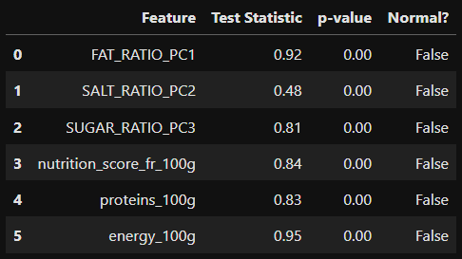
IV.3. Test ANOVA
Test de Shapiro-Wilk
Objectif : Vérifier la validité des clusters.
Deux pré-requis:
- Normalité de la distribution - Indépendance des échantillons : on suppose que chaque échantillon analysé est indépendant des autres échantillons. Hypothèse de normalité non respectée. → Il est inutile de le réaliser.
Proposition : Réalisation du Test de Kruskal-Wallis
Hypothèse Nulle : la feature est normalement distribuée. Hypothèse Alternative : Elle ne l’est pas.
Contexte
I. Choix d’une cible
II. Nettoyage
III. Analyse Bi-variée
IV. Analyse Multi-variée

Slide 35
IV.4. Test de KRUSKAL-WALLIS
Résultats
Pré-requis:
- Non paramétrique
Objectif: Déterminer la validité des clusters → Test s’il existe des différences significatives dans les médianes des variables entre les clusters
Hypothèses:
Soit Mi le paramètre de position l'échantillon i
Hypothèse Nulle : M₁ = M₂ = … = M_{k} Hypothèse Alternative : Il existe au moins un couple (i,j) tel que M_{i} différent de M_{j}.
P = 0 pour chaque feature.
→ Tous les clusters diffèrent significativement en termes de contenu nutritionnel (par exemple, score nutritionnel, protéines, énergie), de ratios (par exemple, ratio de matières grasses, ratio de sel, ratio de sucre) et de présence de certains ingrédients (par exemple, huile de palme) dans les produits qu'ils contiennent.
Contexte
I. Choix d’une cible
II. Nettoyage
III. Analyse Bi-variée
IV. Analyse Multi-variée

Slide 36
CONCLUSION

Slide 37
CONCLUSION
Nettoyage
1. Réduction des features
2. Data Normalization
3. Doublons
4. Corrélation entre paramètres
5. Outliers
6. Valeurs manquantes
5.1. Approche orientée métier
5.2. Box plot + IQR
6.1. Détection du type de valeurs manquantes
6.2. Imputation par moyenne/médianne
6.3. Imputation par Iterative Imputer pour les indicateurs fortement corrélés
6.4. Imputation par KNN
6.5. Imputation par Miss Forest
Nettoyage : Quelles approches adopter pour assurer un nettoyage efficace des données et une gestion rigoureuse des valeurs manquantes, des incohérences et des outliers ?

Slide 38
CONCLUSION
Exploration
1. Analyse univariée
2. Analyse bi-variée
3. Analyse multi-variée
1.1. Boxplots, violin et density plot
2.1. Répondre à des questions entre 2 paramètres.
3.1. Connaitre le type de distribution et les interactions majeurs entre paramètres
3.2. PCA (réduction dimensionnelle)
3.3. K-Means pour obtenir des groupes de produits
3.4. Test ANOVA / Kruskal pour déterminer si mes features sont de bon prédictors de ma cible.
Exploration: Comment pouvons-nous utiliser une combinaison d'analyses univariées, bivariées et multivariées pour mieux comprendre les caractéristiques des produits alimentaires répertoriés dans la base Open Food Facts et identifier des tendances, des schémas ou des relations significatifs?

Slide 39

CONCLUSION 5 grands principes du RGPD
RGPD : Règlement général sur la protection des données
Le principe de finalité : le responsable d'un fichier ne peut enregistrer et utiliser des informations sur des personnes physiques que dans un but bien précis, légal et légitime
Le principe de proportionnalité et de pertinence : les informations enregistrées doivent être pertinentes et strictement nécessaires au regard de la finalité du fichier
Le principe d'une durée de conservation limitée : il n'est pas possible de conserver des informations sur des personnes physiques dans un fichier pour une durée indéfinie. Une durée de conservation précise doit être fixée, en fonction du type d'information enregistrée et de la finalité du fichier
Le principe de sécurité et de confidentialité : le responsable du fichier doit garantir la sécurité des informations qu'il détient. Il doit en particulier veiller à ce que seules les personnes autorisées aient accès à ces informations
Les droits des personnes.
Respect des 5 principes:
Pas d’informations sur des personnes physiques

Slide 40
Merci pour votre écoute, avez vous des questions?

